Slide 1
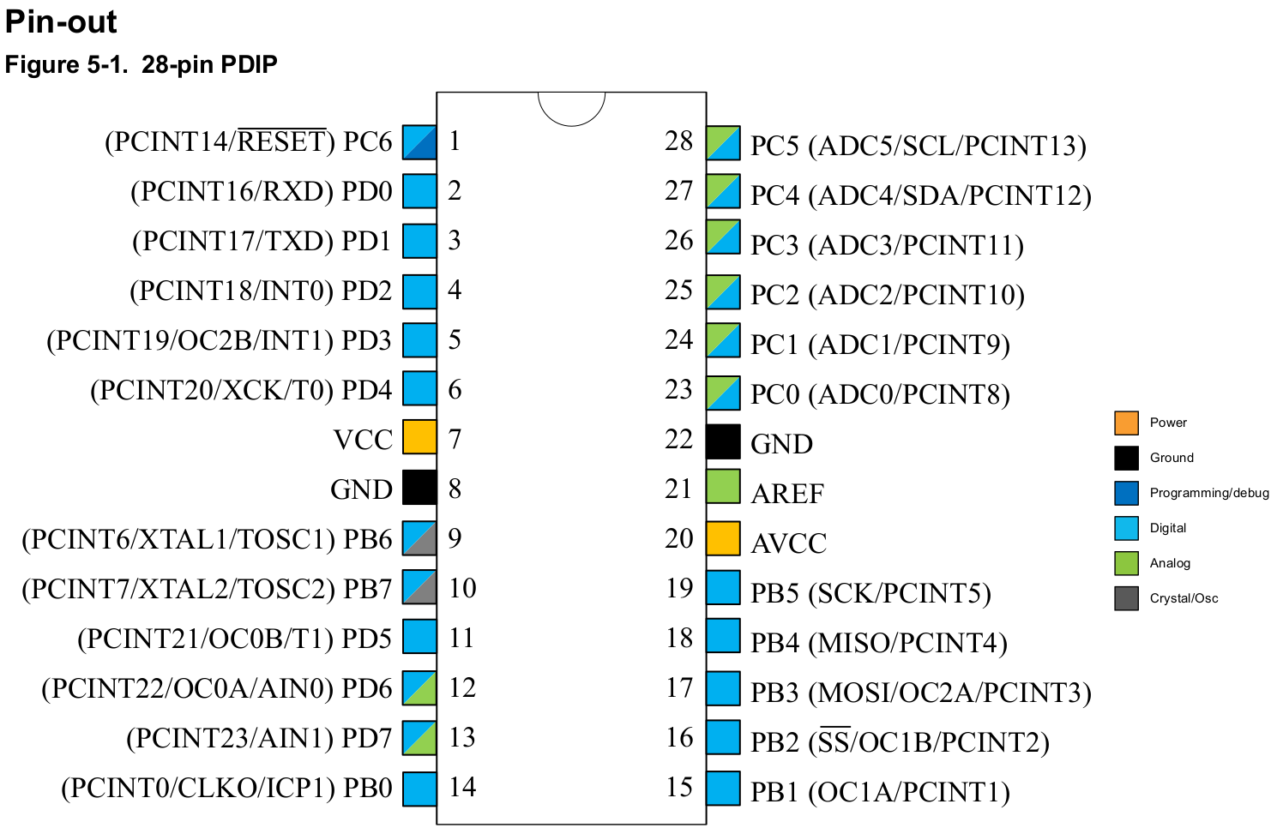
Estudo das Interrupções
ATmega 328/328p
Vinícius Silva Madureira Pereira
bit.ly/mc150918

Slide 2
Definição
Interrupção é um mecanismo de fluxo de controle implementado pela maioria dos microcontroladores. Ela trabalha como um evento que solicita a atenção imediata da CPU, é tratada e o processador volta a executar suas tarefas anteriores.
Vinícius Silva Madureira Pereira
bit.ly/mc150918

Slide 3
Conceituação
Quando ocorre um evento de interrupção, o microcontrolador pausa sua tarefa atual e atende a interrupção, executando a Rotina de Serviço de Interrupção (ISR). Ao fim da ISR, o microcontrolador retoma a tarefa que havia pausado e volta a executar normalmente suas operações.
Vinícius Silva Madureira Pereira
bit.ly/mc150918

Slide 4
Contextualização
Em um sistema de processamento interativo com eventos externos, muitas coisas acontecem de forma assíncrona (sinais enviados sem uma ordem de chegada específica): um arquivo pode ser solicitado a ser impresso enquanto um sinal acaba de chegar da porta USB. Ao invés do processador enfileirar tais eventos aleatórios, imediatamente por ordem de chegada, ele recebe requisições de interrupções desses periféricos, verifica-as, toma as ações necessárias e reassume o seu trabalho.
Vinícius Silva Madureira Pereira
bit.ly/mc150918

Slide 5
Sequência de Interrupção
Um dispositivo periférico interrompe o processador
A execução da instrução atual é completada
O endereço para a próxima instrução é armazenado em uma pilha (tanto no contexto de hardware quanto de software)
Os endereços da subrotina de interrupção (ISR – Serviço de Rotina de Interrupção) são carregados para dentro de um contador de programa
Vinícius Silva Madureira Pereira
bit.ly/mc150918

Slide 6
Sequência da Interrupção
O processador executa a ISR
A conclusão da execução da ISR é indicada pela instrução RETI (Retorno de Interrupção)
O processador carrega o contador de programa com o valor armazenado na pilha e reassume a execução do programa anterior
Vinícius Silva Madureira Pereira
bit.ly/mc150918

Slide 7
Configurando Interrupções no Microcontrolador
Para que um microcontrolador responda às interrupções, geralmente, precisam estar habilitadas duas características (bits):
Global Interrupt Enabled: deve ser habilitado para que as interrupões sejam ativadas no microcontrolador. Está localizado no Status I/O Register (SREG).
Interrupt Enable: é usado para habiliatar ou desabilitar uma interrupção específica.
Vinícius Silva Madureira Pereira
bit.ly/mc150918

Slide 8
Os Bits da Interrupção
Cada interrupção é associada a dois bits, os quais estão localizados com os registradores de I/O e associados com uma interrupção específica:
Interrupt Flag Bit: é configurado sempre que um evento de interrupção ocorrer, independentemente se a interrupção está ativada para o microcontrolador.
Interrupt Enabled Bit: informa ao microcontrolador se ele deve ou não responder a uma interrupção quando ele é acionado.
Vinícius Silva Madureira Pereira
bit.ly/mc150918

Slide 9
Os Bits da Interrupção
Interrupt Flag
Interrupt Request
Interrupt Enabled
Vinícius Silva Madureira Pereira
bit.ly/mc150918

Slide 10
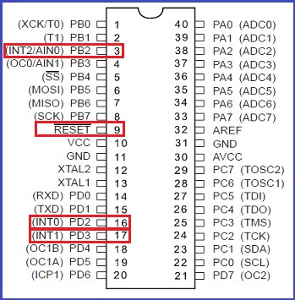
Pinos – AVR 8 Bits
Pinos de Interrupção – Microcontrolador AVR de 8 bits
Vinícius Silva Madureira Pereira
bit.ly/mc150918

Slide 11
Referências
AVR-ASM. Introduction to AVR assembler programming for beginners. Disponível em: <http://www.avr-asm-tutorial.net/avr_en/beginner/REGISTER.html>. Acesso em: 8 set. 2018.
MICROCHIP.COM. AVR Microcontroller Atmega328-328P Datasheet. Disponível em: <http://ww1.microchip.com/downloads/en/DeviceDoc/Atmel-42735-8-bit-AVR-Microcontroller-Atmega328-328P_Datasheet.pdf>. Acesso em: 1° set. 2018.
AVR TUTORIALS. AVR Microcontroller Interrupts. Disponível em: <http://www.avr-tutorials.com/interrupts/about-avr-8-bit-microcontrollers-interrupts>. Acesso em: 15 set. 2018.
Vinícius Silva Madureira Pereira
bit.ly/mc150918

Slide 12

Dúvidas
Vinícius Silva Madureira Pereira
bit.ly/mc150918

Slide 13
Obrigado...
Bom
fim de semana
para
todos!!!
Vinícius Silva Madureira Pereira
bit.ly/mc150918

